Slide 1
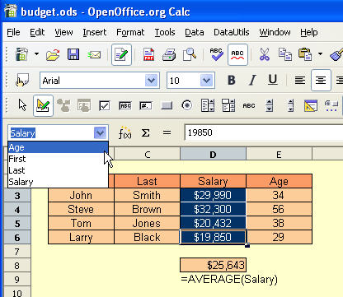
BrOffice Calc e Planilhas de Cálculos
Por: André Aparecido da Silva
anndrepr@yahoo.com.br
1

Slide 2
O brOffice Calc.
O BrOffice Calc é uma planilha eletrônica, sendo portanto uma ferramenta para fazer cálculos, analisar informações e dar tratamento a grandes massas de dados.
2

Slide 3
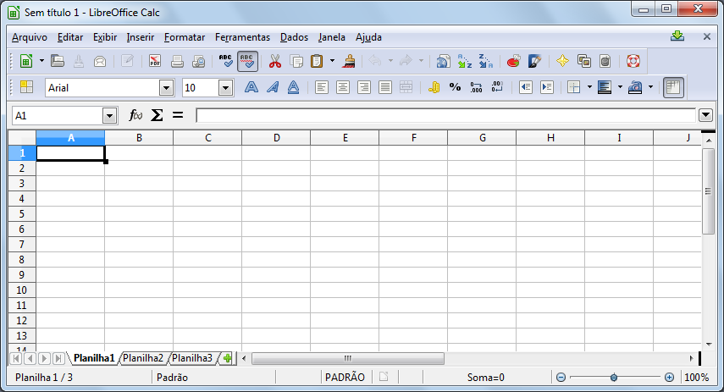
A tela do programa...
3

Slide 4
Detalhando...
Barra de menus.
Barra de Ferramentas.
Barra de fórmulas
Endereço da Célula selecionada
4
Planilhas dentro do arquivo

Slide 5
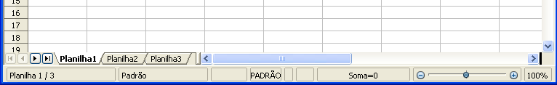
Detalhando a Tela do Calc
Pastas, uma planilha pode conter diversas pastas que facilitam a organização das informações dentro da planilha.
Por exemplo você pode ter uma planilha de compradores, outra de produtos e uma terceira que contem as vendas efetuadas
5

Slide 6
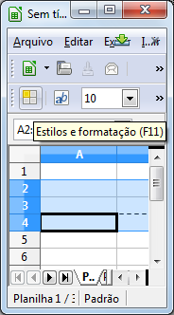
As linhas
Todas a linhas são identificadas por números...
Linha 2
Linha 4
6

Slide 7
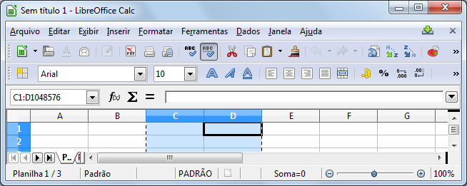
As colunas...
Todas as colunas são identificadas por letras...
Colunas C e D.
7

Slide 8
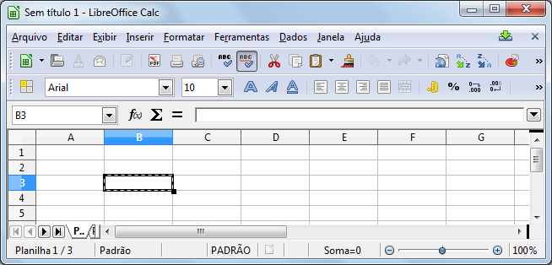
As células
A junção da linha com a coluna nos dá o endereço da célula.
Neste caso temos a célula b3, pois estamos na linha 3 e na coluna B
8

Slide 9
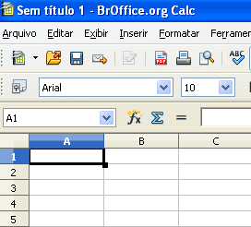
As células.
Endereço da célula
As células serão usadas para inserção dos valores e das formulas.
Por exemplo a célula selecionada esta na linha 1 e na coluna 1.
Estas referencias serão utilizadas nas fórmulas.
9

Slide 10
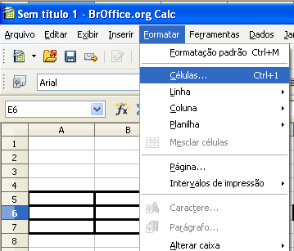
Formatando as células
Por definição as células serão mostradas sem formatações e poderão ser formatadas clicando no menu formatar → células.
10

Slide 11
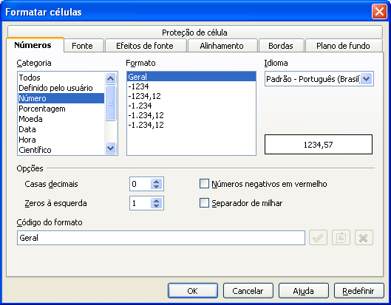
Formatando as células - Números
Casas decimais
Nesta opção permite formatar as células de modo que mostrem valores como pré-definido. Como datas, valores lógicos ou valores numéricos.
11

Slide 12
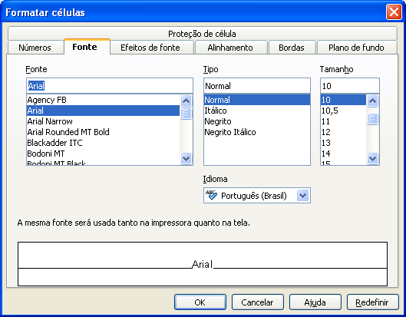
Formatando as células - Fontes
Nesta opção podemos alterar as configurações da fonte para a célula. Tipos, efeitos, cores e tamanhos.
12

Slide 13
Formatando as células - Fontes
Nesta opção podemos alterar as configurações da fonte para a célula. Tipos, efeitos, cores e tamanhos.
13

Slide 14
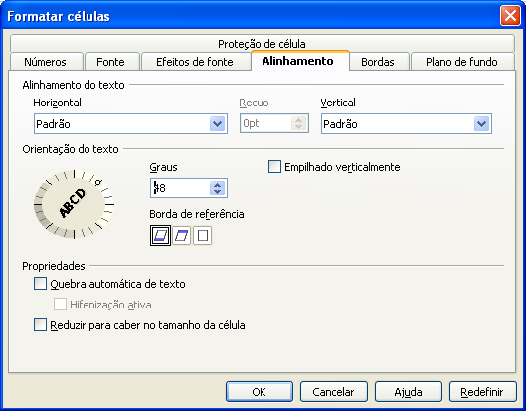
Formatando as células - Alinhamentos
Na opção alinhamento é possível alterar a orientação do texto, deixando-o na posição vertical ou em outra posição qualquer.
14

Slide 15
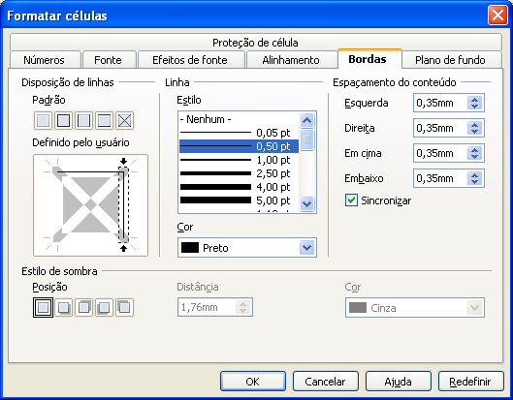
Formatando as células – Bordas
Por padrão as células no Calc não tem bordas e com esta opção é possível colocar as bordas e formatá-las como desejado.
15

Slide 16
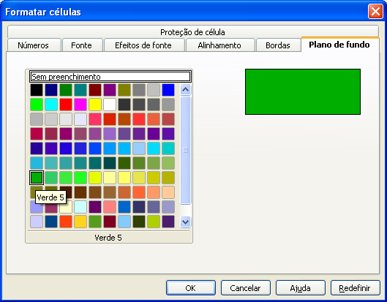
Formatando as células – Plano de Fundo
Permite selecionar uma cor a qual será utilizada como plano de fundo para as células selecionadas.
16

Slide 17
Barras de Ferramentas - Padrão
Barra de Ferramentas Padrão: Fornece as ferramentas auxiliares ao desenvolvimento da planilha.
Se esta barra não estiver ativa clique em Exibir → Barras de Ferramentas → Padrão.
17

Slide 18
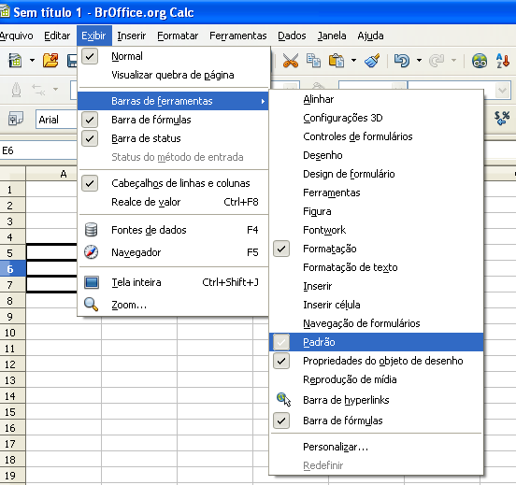
Exibindo barras de ferramentas.
Exibir →
Barras de Ferramentas → Padrão.
Use este mesmo procedimento para exibir qualquer outra barra de ferramentas.
18

Slide 19
Barras de Ferramentas - Objetos
Barra de Objetos: Apresenta ícones das tarefas de formatação mais comuns.
19

Slide 20
Barras de Formulas.
Barra de Fórmulas: Apresenta a identificação da célula ativa ou intervalo de células e o conteúdo da célula, que pode ser um texto, um número ou uma fórmula.
20

Slide 21
Barras de Formulas.
A barra exibe a formula da soma que concatenará os valores contidos no intervalo nas células D2 a D5 exibindo o resultado na célula D6.
21

Slide 22
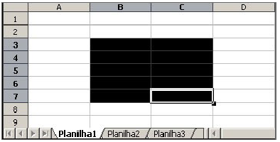
Selecionando um intervalo de células adjacentes
Dá-se o nome de intervalo ao espaço compreendido entre duas ou mais células.
22

Slide 23
Selecionando um intervalo de células adjacentes
Na tela abaixo, o intervalo B3:C7 representa a coluna B e C, linha 3 até 7.
23

Slide 24
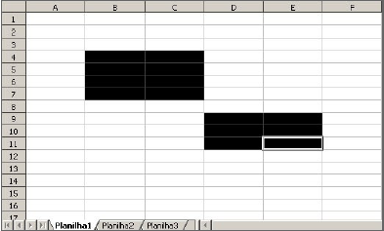
Selecionado células não adjacentes
Posicione o cursor na primeira célula do intervalo e, mantendo o botão esquerdo do mouse pressionado, arraste-o sobre o intervalo desejado.
24

Slide 25
Selecionado células não adjacentes
Posicione o cursor na primeira célula do intervalo e, mantendo o botão esquerdo do mouse pressionado, arraste-o sobre o intervalo desejado.
A seguir, com tecla Ctrl pressionada, posicione o mouse na primeira célula do próximo intervalo, e repita os passos anteriores
Em nosso exemplo, o primeiro intervalo compreende as colunas B:C, linha 4 até 7. O segundo intervalo compreende as colunas D:E, linha 9 até 11:
25

Slide 26
Selecionado células não adjacentes
Posicione o cursor na primeira célula do intervalo e, mantendo o botão esquerdo do mouse pressionado, arraste-o sobre o intervalo desejado.
A seguir, com tecla Ctrl pressionada, posicione o mouse na primeira célula do próximo intervalo, e repita os passos anteriores
Em nosso exemplo, o primeiro intervalo compreende as colunas B:C, linha 4 até 7. O segundo intervalo compreende as colunas D:E, linha 9 até 11:
26

Slide 27
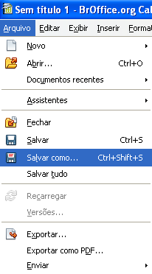
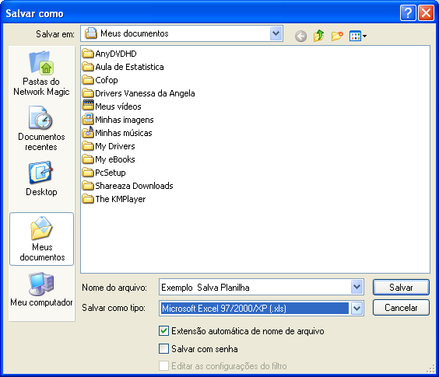
Salvando as planilhas
27

Slide 28
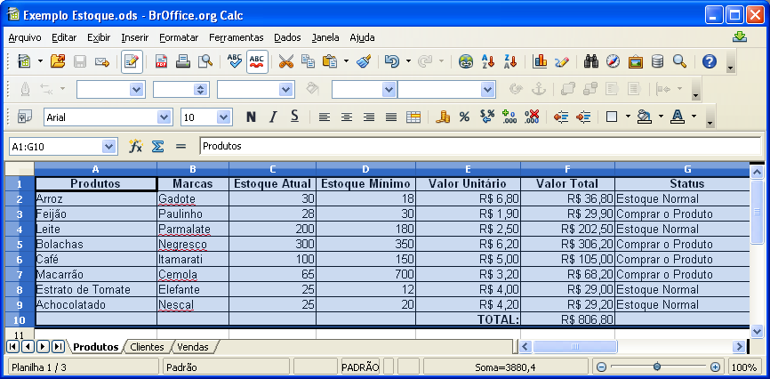
Exercício – 01 (Planilha de Produtos)‏
Crie uma planilha com três pastas. Uma terá uma relação de clientes, a outra terá uma relação de produtos e a terceira terá a relação de produtos comprados pelos clientes
28

Slide 29
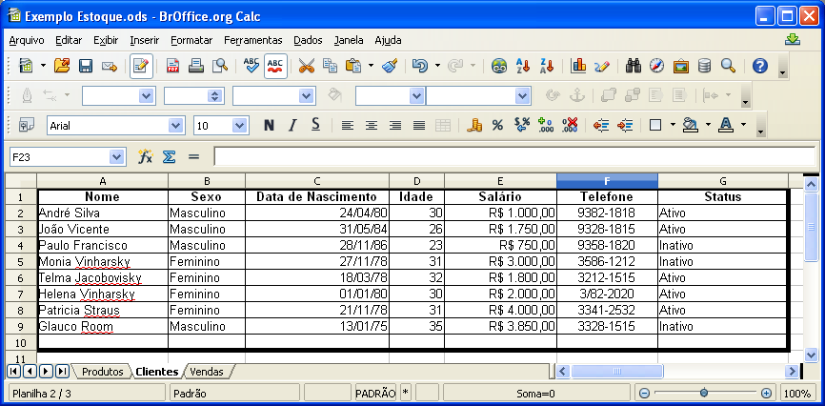
Exercício – 01 (Planilha de Clientes)‏
A planilha cliente terá os campos Nome, sexo, Data de nascimento, idade, Telefone e status
29

Slide 30
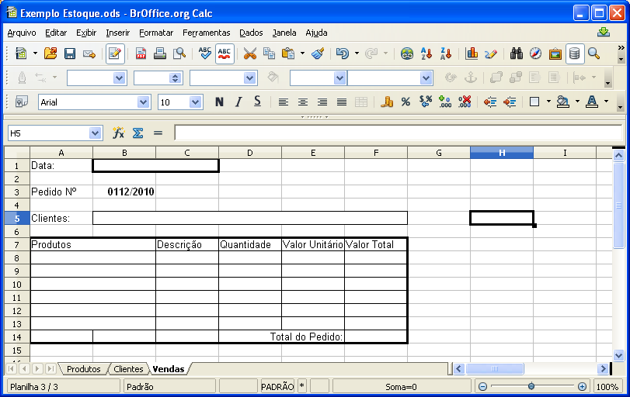
Tabela Vendas
Código do produto, Descrição, quantidade, valor unitário e valor total.
30

Slide 31
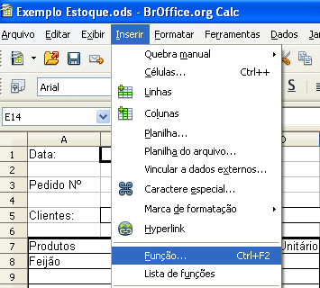
Inserindo funções nas células
As funções tornam as planilhas dinâmicas facilitando o trabalho dos usuários.
Elas podem ser elaboradas a partir do assistente de funções ou digitadas diretamente na barra de fórmulas.
Inserir → Funções ou aperte Ctrl + F12
31

Slide 32
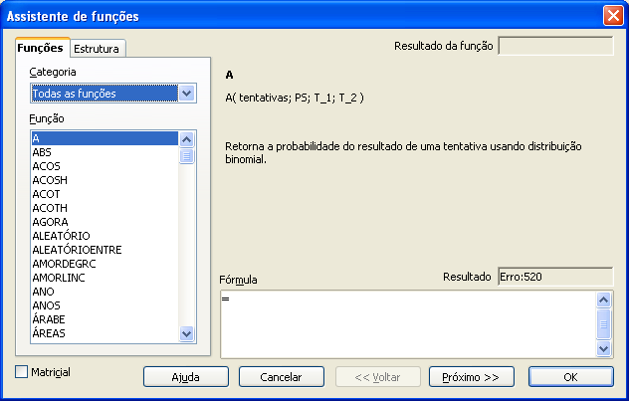
O Assistente de Funções
Resultado da Função
Exemplo da função
Quadro de fórmulas
Funções Disponíveis
32

Slide 33
Inserindo as fórmulas manualmente
Clique na barra de formulas e comece a formula com o sinal de igual = (igual) depois digite a formula.
Ex:
=agora() → retorna a data atual.
=a1 + b1 → Soma os valores das células a1 e b1
=soma(b2:b20) Soma todos os valores contidos nas células entre b2 e b20)‏
=soma(b2;b20) Soma somente os valores das células b2 2 b20)
33

Slide 34
Operadores aritméticos
Para efetuar operações matemáticas básicas, como adição, subtração ou multiplicação, combinar números e produzir resultados numéricos, use estes operadores aritméticos.
+ - / * ^%
34

Slide 35
Operadores aritméticos
Operador
Significado
Exemplo
+ (mais)‏
Soma duas ou mais células ou valores
=b2 + b5
- (Menos)‏
Diminui dois valores
=b5 - a3
*(asterisco)‏
Multiplica 2 valores
=b8 * a9
/ (divisão)‏
Divide dois valores
=b11 / a3
% (porcentagem)‏
Mostra o percentual de um valor
=30 * (20%)‏
^(Acento circunflexo)‏
Exponencial de um valor
=3^4
35

Slide 36
Operadores de comparação
Você pode comparar dois valores com os operadores a seguir. Quando dois valores são comparados usando esses operadores, o resultado é um valor lógico, VERDADEIRO ou FALSO.
= (sinal de igual)Igual a (A1=B1)> (sinal de maior que)Maior que (A1>B1)< (sinal de menor que)Menor que (A1<B1)>= (sinal de maior ou igual a)Maior ou igual a (A1>=B1)<= (sinal de menor ou igual a)Menor ou igual a (A1<=B1)<> (sinal de diferente de)Diferente de (A1<>B1)‏
36

Slide 37
Operadores Lógicos
Operador
Significado
Exemplo
>
Maior
=b2 > b5
>=
Maior ou igual
=b5 >= a3
<
Menor
=b8 < a9
<=
Menor ou igual
=b11 <= a3
<>
Diferente
=b3 <> b2
=
Igual
=B1 = b3
37

Slide 38
Operadores de Referência
Operador de Referencia
Significado / Exemplo
: (dois-pontos)
Operador de intervalo, que produz uma referência para todas as células entre duas referências, incluindo as duas referências (B5:B15)
, (vírgula)
Operador de união, que combina diversas referências em uma referência (SOMA(B5:B15,D5:D15))
(espaço)
Operador de interseção, que produz sobre referência a células comuns a duas referências (B7:D7 C6:C8)
38

Slide 39
Operador de texto
Operador de Texto
Significado / Exemplo
& (E comercial)‏
Conecta, ou concatena, dois
valores para produzir um valor de
texto contínuo ("mal"&"sucedido")‏
Operador de concatenação de texto Use o 'E' comercial (&) para associar, ou concatenar, uma ou mais seqüências de caracteres de texto para produzir um único texto.
39

Slide 40
Ordem de Execução
As fórmulas calculam valores segundo uma ordem específica. Uma fórmula no Calc ou Excel sempre começa com um sinal de igual (=).
O sinal de igual informa ao programa que os caracteres a seguir constituem uma fórmula.
Depois do sinal de igual estão os elementos a serem calculados (os operandos), que são separados por operadores de cálculo.
O calc calcula a fórmula da esquerda para a direita, de acordo com uma ordem específica para cada operador da fórmula.
40

Slide 41
Precedência de operadores
Se você combinar vários operadores em uma única fórmula, o calc executará as operações na ordem mostrada na tabela a seguir.
Se uma fórmula contiver operadores com a mesma precedência — por exemplo, se uma fórmula contiver um operador de multiplicação e divisão — o calc avaliará os operadores da esquerda para a direita.
: (dois-pontos)
Operadores de referência
(espaço simples)
, (vírgula)‏
–
Negação (como em –1)
%
Percentagem
^
Exponencial
* e /
Multiplicação e Divisão
+ e -
Adição e Subtração
&
Conecta duas seqüências de texto (concatenação)
= < > <= >= <>
Comparação
41

Slide 42
Atribuindo primazia as operações
Para dar primazia a uma determinada operação basta inserir parênteses e a mesma será realizada antes das demais.
Exemplo
= 3 * 2 + 10 = 16
= 3 * (2 + 10) = 36
Sem parênteses
Com parênteses
42

Slide 43
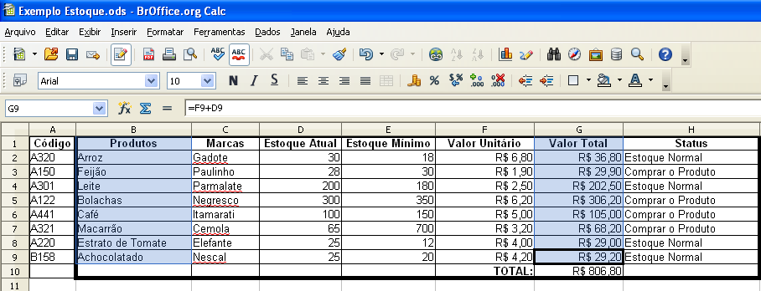
Inserindo gráficos na sua planilha
Para inserir gráficos na sua planilha basta selecionar os dados que serão mostrados no seu gráfico e clicar no menu inserir → Gráficos
Área que será mostrada no gráfico
43

Slide 44
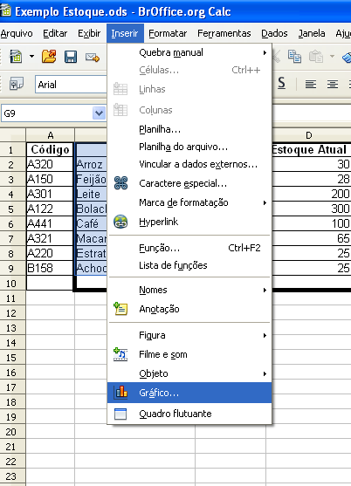
Inserir Gráficos
Clique em Inserir Gráficos
44

Slide 45
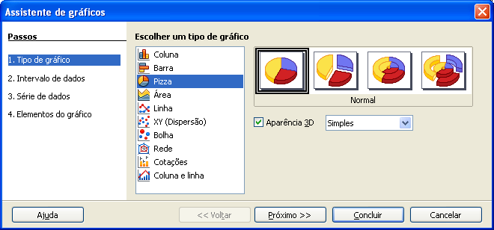
Inserindo Gráficos
Na tela a seguir escolha tipo de gráfico mais apropriado para a sua planilha e clique em próximo
45

Slide 46
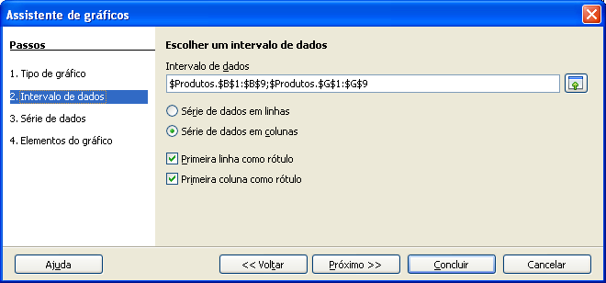
Inserindo gráficos
A tela mostrada a seguir exibe as células que serão inseridas no seu gráfico. Você pode eventualmente mudar, porém, é recomendado que você já faça isto no momento da seleção das células.
46

Slide 47
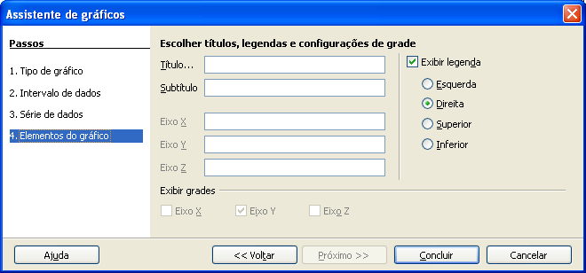
Inserindo gráficos
Você poderá ainda configurar as legendas e outros títulos do gráfico
47

Slide 48
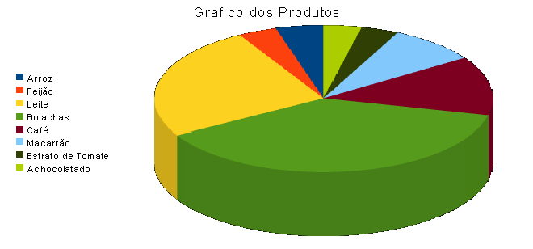
Inserindo gráficos
Gráfico pronto!!!!!
48

Slide 49
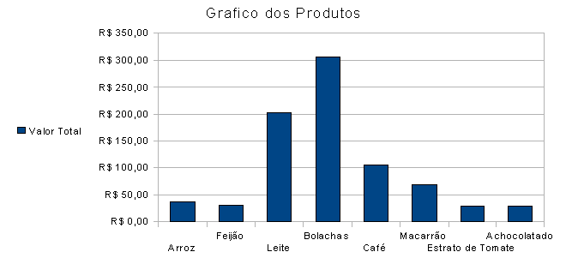
Inserindo gráficos
Em barras verticais
49

Slide 50
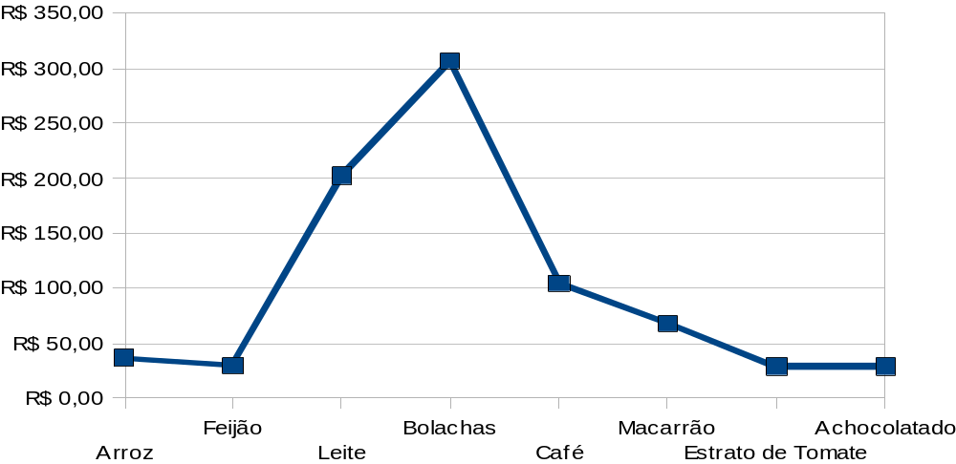
Inserindo gráficos
Gráfico em linhas
50

Slide 51
Finalizando!!!
Esta é só a primeira parte de como trabalhar com planilhas, durante as próximas aula estaremos aprofundando nosso conhecimento sobre este ótimo programa.
Duvidas!!!! anndrepr@yahoo.com.br
Baixem a apresentação no e-mail echus2@yahoo.com.br
senha: informatica
51

Slide 52
Finalizando!!!
Obrigado a todos!!!!
CarpeDien
52

